Slide 1
ÖLÜM BİLDİRİM SİSTEMİ VE İŞLEYİŞİ

Slide 2
ÖLÜM BİLDİRİM SİSTEMİ GENEL TANIM
Sağlık tesisi (Hastane, ASM) veya sağlık kurumu dışındaki tüm ölümler
www.obs.gov.tr
Kullanıcı adı ve şifresi
Kullanıcı yetki

Slide 3
SİSTEMİN İŞLEYİŞİ
Sağlık Kurumunda Ölüm
Hekimin ölüm belgesini elektronik ortamda(ÖBS) doldurması

Slide 4
SİSTEMİN İŞLEYİŞİ
Sağlık Kurumu Dışında Ölüm
Ölüm bilgisinin hekime bildirilmesi ile hekimin ölümün gerçekleştiği yere ulaşması
Mesai saatinde öncelikle varsa belediye hekimi
Mesai saati dışında İl/ilçe bazlı tüm hekimlerden oluşturulan nöbet listesindeki görevli hekim
Belediye hekimi yoksa toplum sağlığı hekimi
Toplum sağlığı ekimi yoksa aile hekimi

Slide 5
SİSTEMİN İŞLEYİŞİ
Sağlık Kurumunda Ölüm
Sağlık Kurumu Dışında Ölüm
Ölüm bilgisinin hekime bildirilmesiı ile hekimin ölümün gerçekleştiği yere ulaşması
Hekimin ölüm belgesini elektronik ortamda(ÖBS) doldurması
Mesai saatinde öncelikle varsa belediye hekimi
Mesai saati dışında İl/ilçe bazlı tüm hekimlerden oluşturulan nöbet listesindeki görevli hekim
Belediye hekimi yoksa toplum sağlığı hekimi
Toplum sağlığı ekimi yoksa aile hekimi
Halk Sağlığı Müdürlüğü tarafından, ICD-10 kodlamaları ve ölüm nedeni belgelenmesine dair eğitim almış hekim tarafından ölüm belgesi içeriğinin kontrolü
Kontrolü yapılmış ve usulüne uygun doldurulmuş belgeler OBS üzerinden kaydedilerek TÜİK’e gönderilir.

Slide 6
ÖLÜM BELGESİNİN TEKNİK KONTROLÜ VE ONAYLANMASI
Kontrolör onayı: Bilginin doğru teknik ile yazılmasının sağlanması
Belge eksikliklerinin düzeltilmesi: Gerektiğinde ölüm belgesi, Bilginin doğru teknik ile yazılmasının sağlanması için kaydı yapan hekime iade edilebilir.
İade edilen kayıt, belgeyi dolduran hekim tarafından en geç bir iş günü içerisinde düzeltilerek güncellenmelidir.

Slide 7
Ölüm Bildirim Kayıt Örnekleri

Slide 8
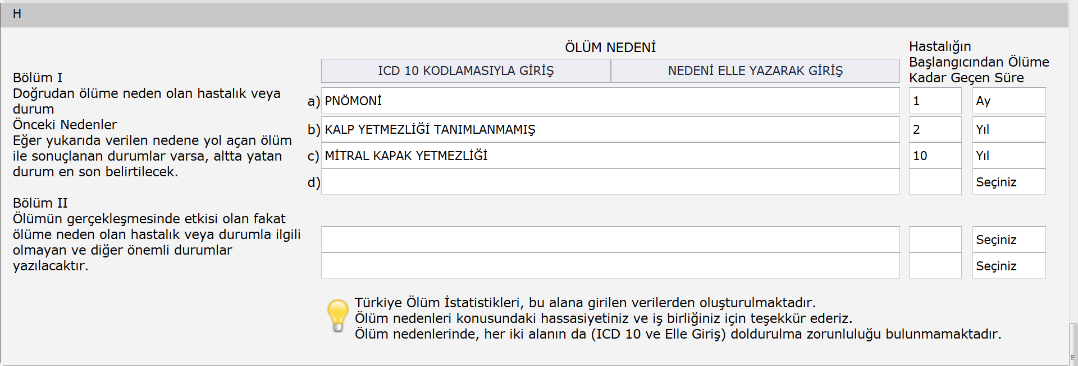
Kontrolör belgeyi ICD 10 kodlamasıyla yazılmadığı gerekçesi ile hatalı olarak iade etmiştir.

Slide 9
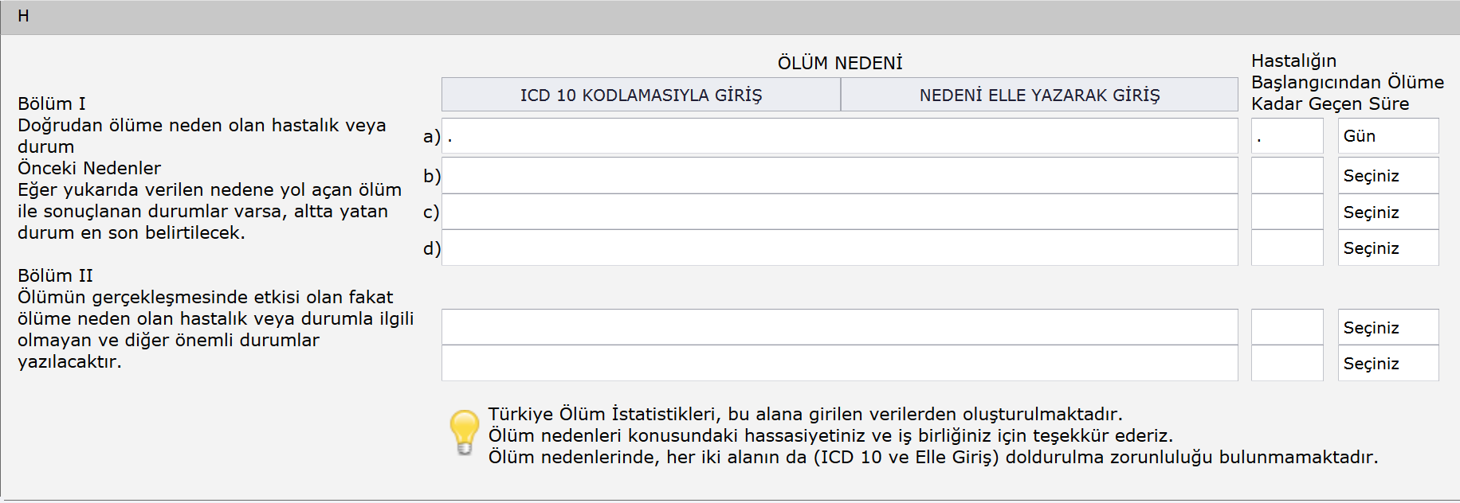
Belge düzenleyen hekim ölüm nedeni ve süresi olarak H bölümü 1 a satırına “.”nokta koymuştur. Kontrolör belgeyi “.?” Yazarak gerekli açıklamayı yapmadan iade etmiştir.

Slide 10
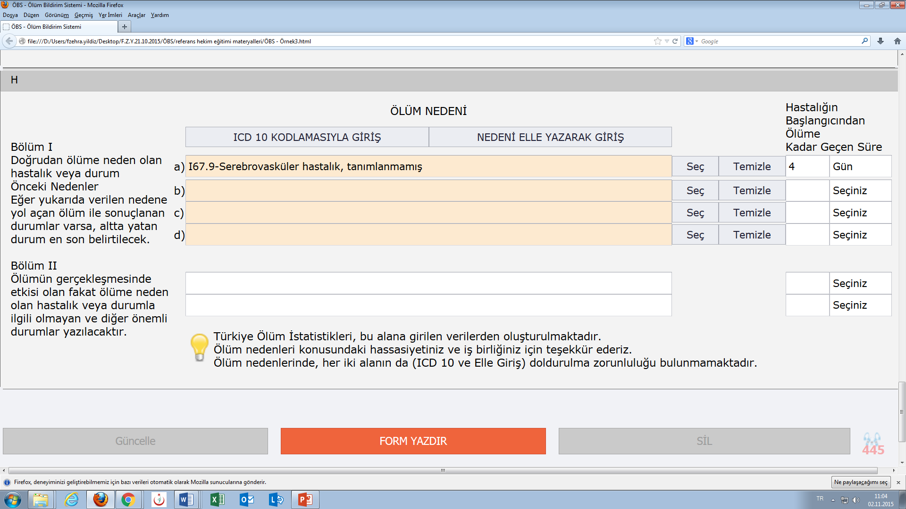
Kontrolör belgenin iade edilmesine gerek olmamasına rağmen iade etmiştir.

Slide 11
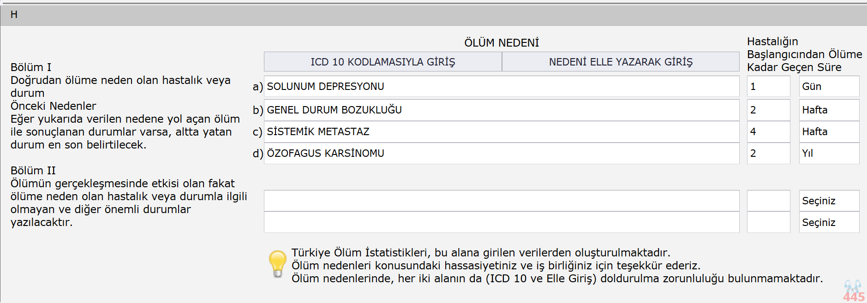
Kontrolör iade açıklamasını anlaşılır bir şekilde yapmıştır.

Slide 12
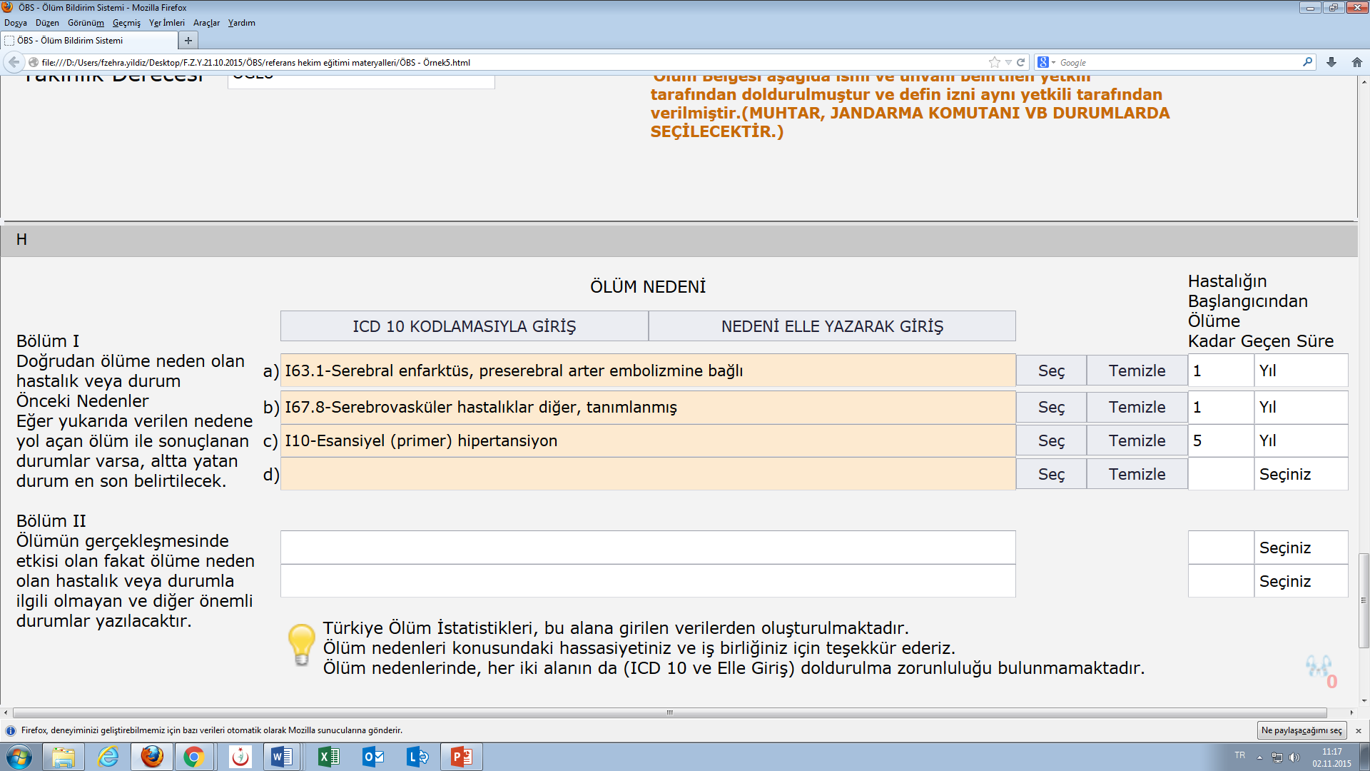
Doğru düzenlenmiş ve onaylanmıştır.

Slide 13
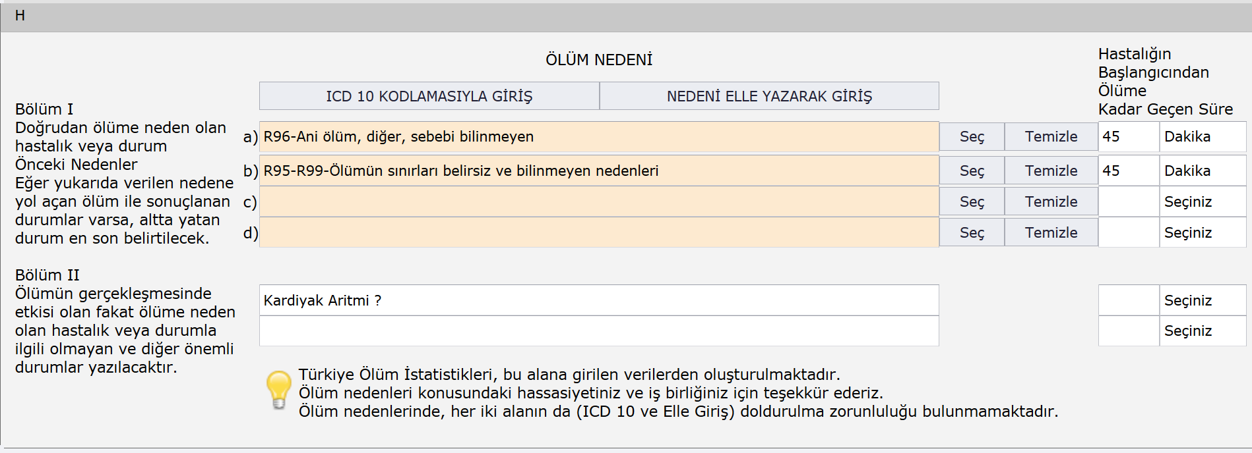
Belge düzenleyen hekim ölüm nedeni olarak H bölümü 1 b satırına ICD 10 ana başlıklarından birini yazmıştır. Kontrolör belgeyi iade etmesi gerekirken onaylamıştır.

Slide 14
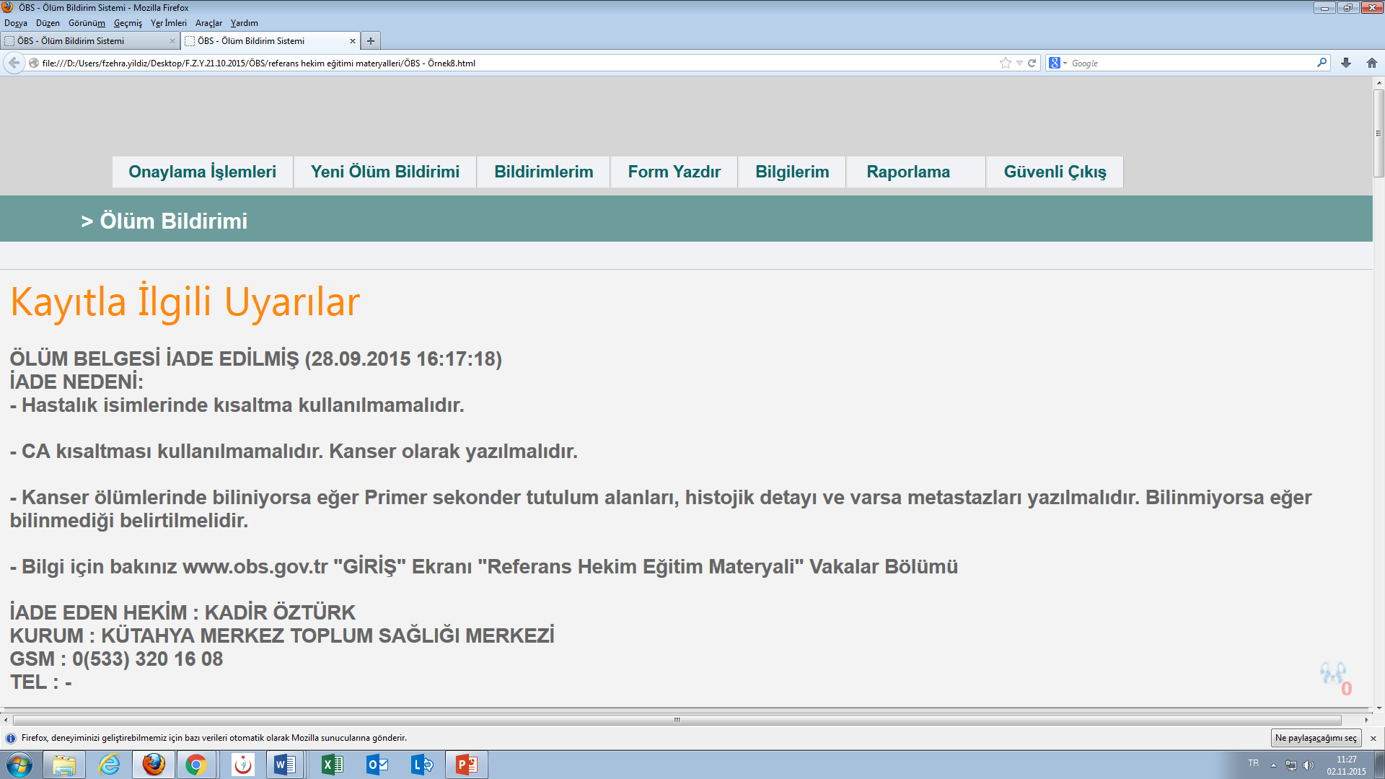
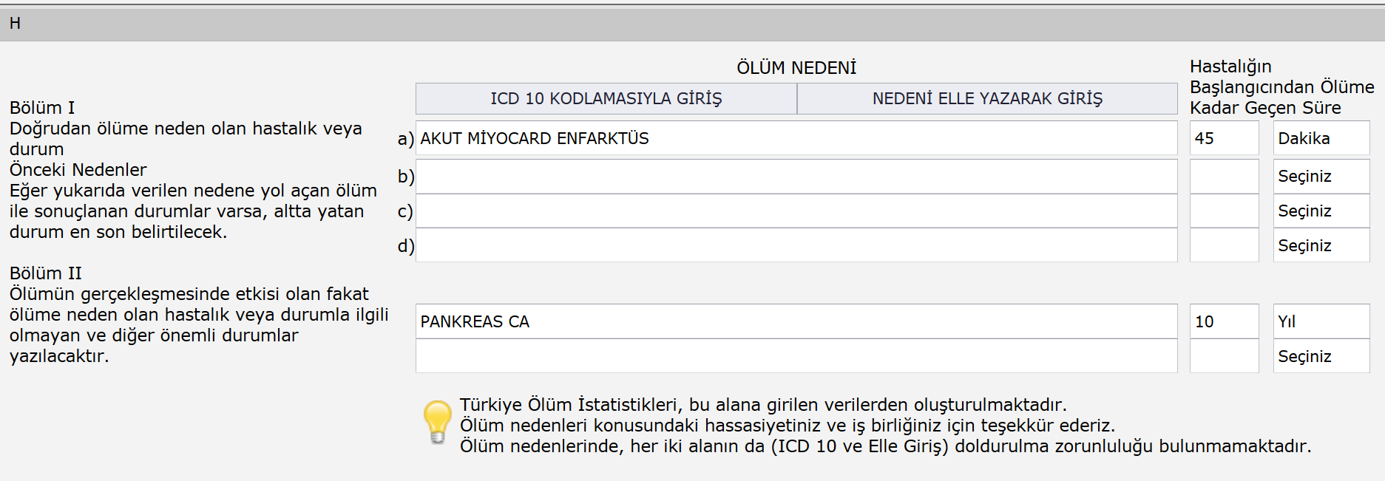
Kontrolör belgenin iade edilmesine gerek olmamasına rağmen iade etmiştir. Ancak kontrolör iade açıklamasını anlaşılır bir şekilde yapmıştır.

Slide 15
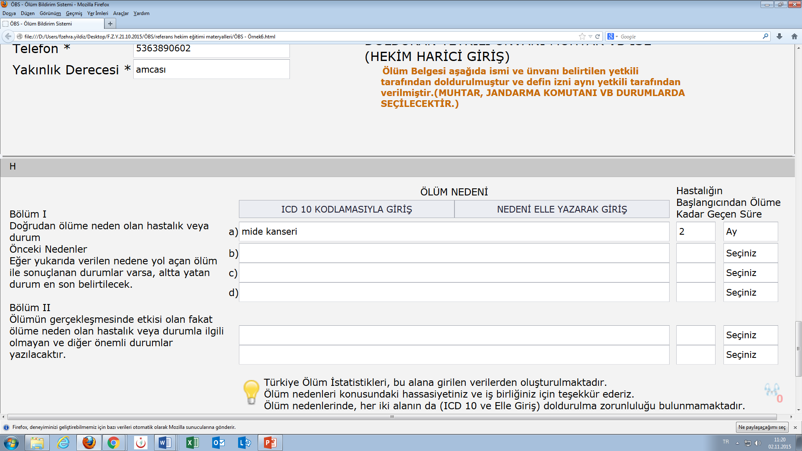
Doğru düzenlenmiş ve onaylanmıştır.

Slide 16
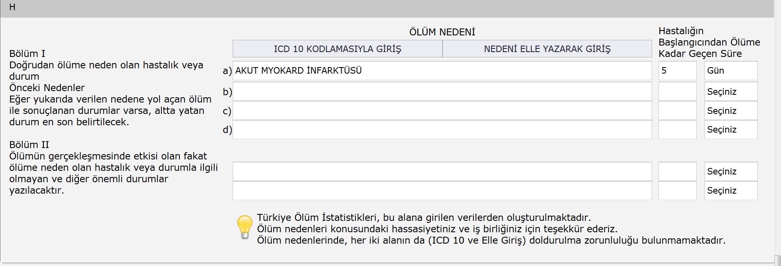
Kontrolör belgenin iade edilmesine gerek olmamasına rağmen iade etmiştir.

Slide 17
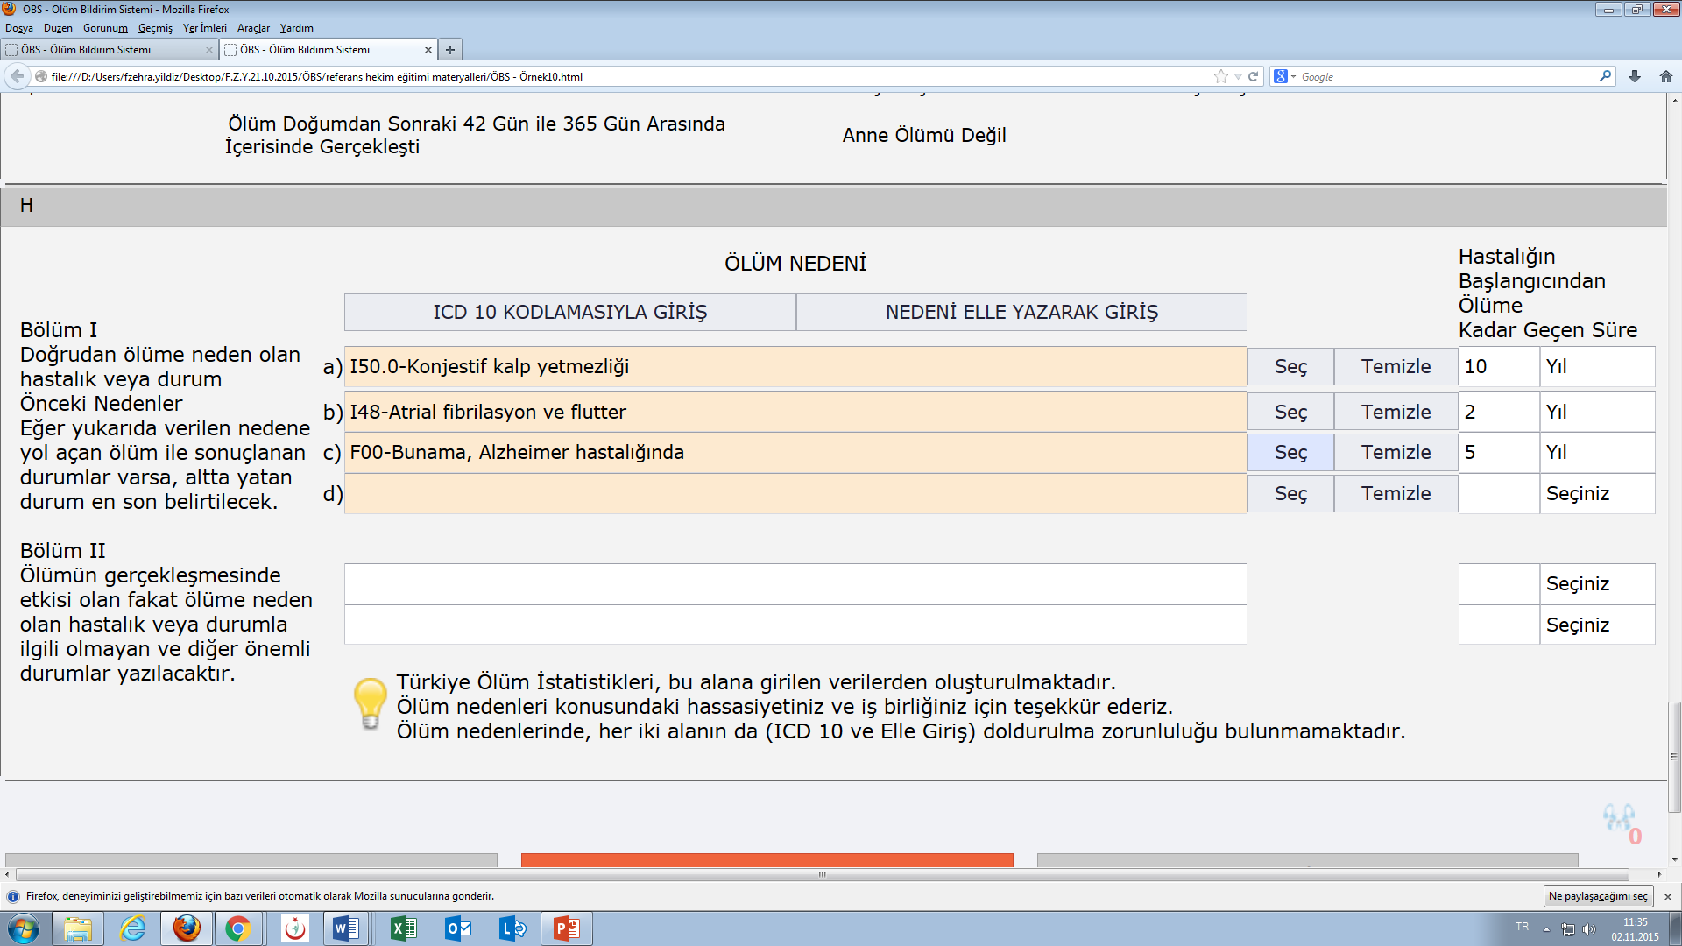
Bu belgede ölüm nedeni sıralaması yanlış yazılmıştır. H bölüm I a ve b satiri neden sonuç ve süre ilişkisine göre değiştirilmeli c satırına yazılan ölüme direk etkisi olmayan tanı bölüm II‘ye yazılmalıdır. Kontrolör belgeyi iade etmesi gerekirken onaylamıştır.

Slide 18
TEŞEKKÜRLER

